Slide 1
SCRUM v Seznam.cz
…jak to děláme
Martin Jiřička, vedoucí teamu scrum masterů
Notes:
me predstaveni, jak dlouho to delam…cim jsem prosel
cil prednasky: vysvetlit vam, co je to agilni vyvoj (konkretne SCRUM), povedet vam me zkusenosti a jak to delame v Seznamu
nechapejte prezentaci jako PR firmy, proste v teto firme pracuji, tedy jsou to nase zkusenosti z praxe…samozrejme budeme radi, kdyz se k nam budete chtit pripojit
Chtel bych, aby jste vedeli, jak takto velka spolecnost funguje, nahlednout pod poklicku
co jste za rocnik a vite neco o projektovem rizeni nebo agilnim vyvoji, apod.?
Pracujete nekdo v nejake firme? …neco projektoveho?
- prestavka?

Slide 2
Osnova
proč řídíme projekty
jak lze řídít projekty
co je to SCRUM
jak s ním žijeme v Seznam.cz
debata (když bude čas a zájem)
kdo má otázku, ptejte se!
Notes:
Otazky…pokusim se odpovedet hned na nebo zaparkuji
Ptejte se, ptejte se, at nacerpate co nejvice

Slide 3
Proč projekty řídíme?

Slide 4
Proč projekty řídíme?
velikost firmy
počet vývojářů
počet a rozsah projektů
struktura a lokalita firmy (obchod, produkt, vývoj, marketing)
čitelnost (transparentnost) projektů
identifikace a eliminace rizik
Notes:
~ 1100 lidí, struktura spolecnosti
~ 210 vývojářů, různé lokality
> 30 projektů, synchronizovat takove mnozstvi projektu a rozdelit mezi ne lidi je problem
odhady pro obchod, marketing, vývoj, právní
čitelnost a transparentnost projektů
identifikace a eliminace rizik: technologicka, byznysova, lidska (dovolene)

Slide 5
Jak vypadá projekt
jak je možné projekty řídit?
Notes:
Zakladni rozdeleni: agilne, vodopadem (specifikaci)
Kresleni pozdeji

Slide 6
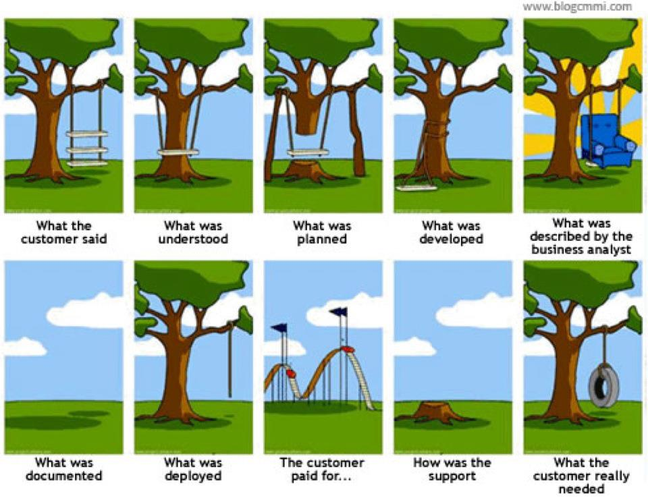
Notes:
- vypada to prehnane, ale bohuzel to tak je

Slide 7
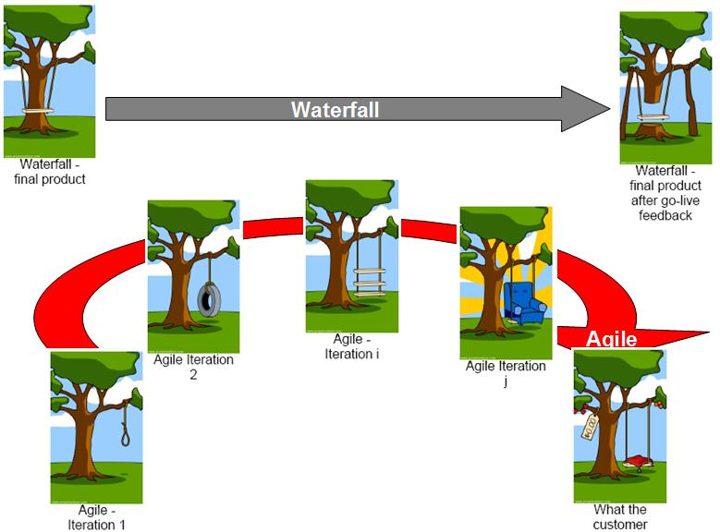

Slide 8
Notes:
…jak se to dela konkretne, pozdeji
- orientace na zakaznika, jak je to se smlouvou….vyjednavaci pozice
nakreslit krabicky (eshop)
bozebrat jednotlive body
Proc nedelat najednou specifikaci?

Slide 9
Notes:
Jedno z mnoha mereni

Slide 10
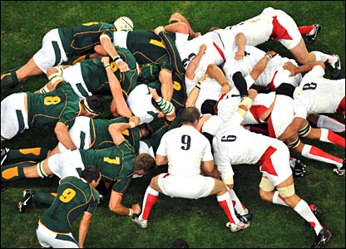
Agilní vývoj - SCRUM
Notes:
Proc je to takto znazornovano

Slide 11
Jednotlivci a interakce před procesy a nástroji Fungující software před vyčerpávající dokumentací Spolupráce se zákazníkem před vyjednáváním o smlouvě Reagování na změny před dodržováním plánu
@Seznam_cz
Notes:
…spousta lidi si predstavuje hromadu pravidel
Proc scrum, agilni vyvoj
Proc ten slide? Popisuje presne, proc jsme se uchylili k Agile a popisuje presne, s jakymi problemy jsme se potykali a potykame
Rozebrat radky

Slide 12
Agilní “doporučení”
Work in iterations of no more than a month long
By the end of each iteration be “done” with something to some pre-agreed upon definition of done and solicit feedback from your stakeholders
At the start of an iteration, get together and figure out what you are doing to do during iteration
At the end of the iteration, reflect on how well you did during the iteration
Talk a lot during iteration
Notes:
- Rozebrat radky

Slide 13
Jak to děláme v Seznam.cz
nakresli jim to!
role ve scrumu
transparentnost: standup, demo, scrum board, reporty
reakce na změnu
volnost procesu
software
je scrum spása?
je scrum cool?
(r)evoluce!
Notes:
Role SM: …metodika, motivace, administrativa
Velikost teamu
Product backlog
Role, jak by mel vypadat team: multifunkcni
co kdyz nekdo onemocni
Sprint backlog
Sprint -> na co je tlak
Jak se reaguje na zmenu
Jak jsme transparentni: standup, demo, scrum board, burndown chart, reporty

Slide 15
Chyby vítány! Zn: rychle a levně
@Seznam_cz
Notes:
Díky scrumu, iteracím, je pro nás velmi levnou záležitostí udělat chybu. Díky komunikaci a vizualizaci problém většinou rychle odhalíme. Díky agilnímu přístupu a retrospektivám dokážeme na chybu i rychle reagovat.

Slide 16
Jak se odhaduje
story point vs. čas
poker
roadmapy
stabilní tým
Notes:
Historicka data
Stabilni team = stabilni odhady…co kdyz se meni team?

Slide 17
Problémy Výzvy
problém = (najít + pojmenovat + vyřešit)
cíle neznámé
lidé nemají rádi změny
lidé jsou líní (zvednout zadek)
lidé se bojí
lokalita
@Seznam_cz
Notes:
Jak jsme to resili?
Problem:
- Problemy se zacali objevovat vsude, ale nejzasadnejsi:
rici si, ze asi mame nejaký problém -> vizualizace
nezname cile projektu, spatne zadani, nesmyslne terminy, nesmyslne odhady
Cíle: Není cíl projektu, teamy neznaji
Lide: Je nutné zdůraznit jeden zásadní problém, který není přímo viditelný, nicméně v podstatě nejzávažnější. A to lidskou neochotu přiznat chybu. Strach prozrazení vlastního pochybení. Strach ze selhání.
Strach ze zmeny: lide neradi meni zabehnute veci, jsou krapet lini
Strach z prozrazeni: transparentni, najednou bude videt, co delam (co kdyz to nemam delat), najednou budou videt chyby, najednou delam pomalu, bonzovani
Lokalita: Vzdálenost jednoho patra narusuje komunikaci, co teprve Brno

Slide 18
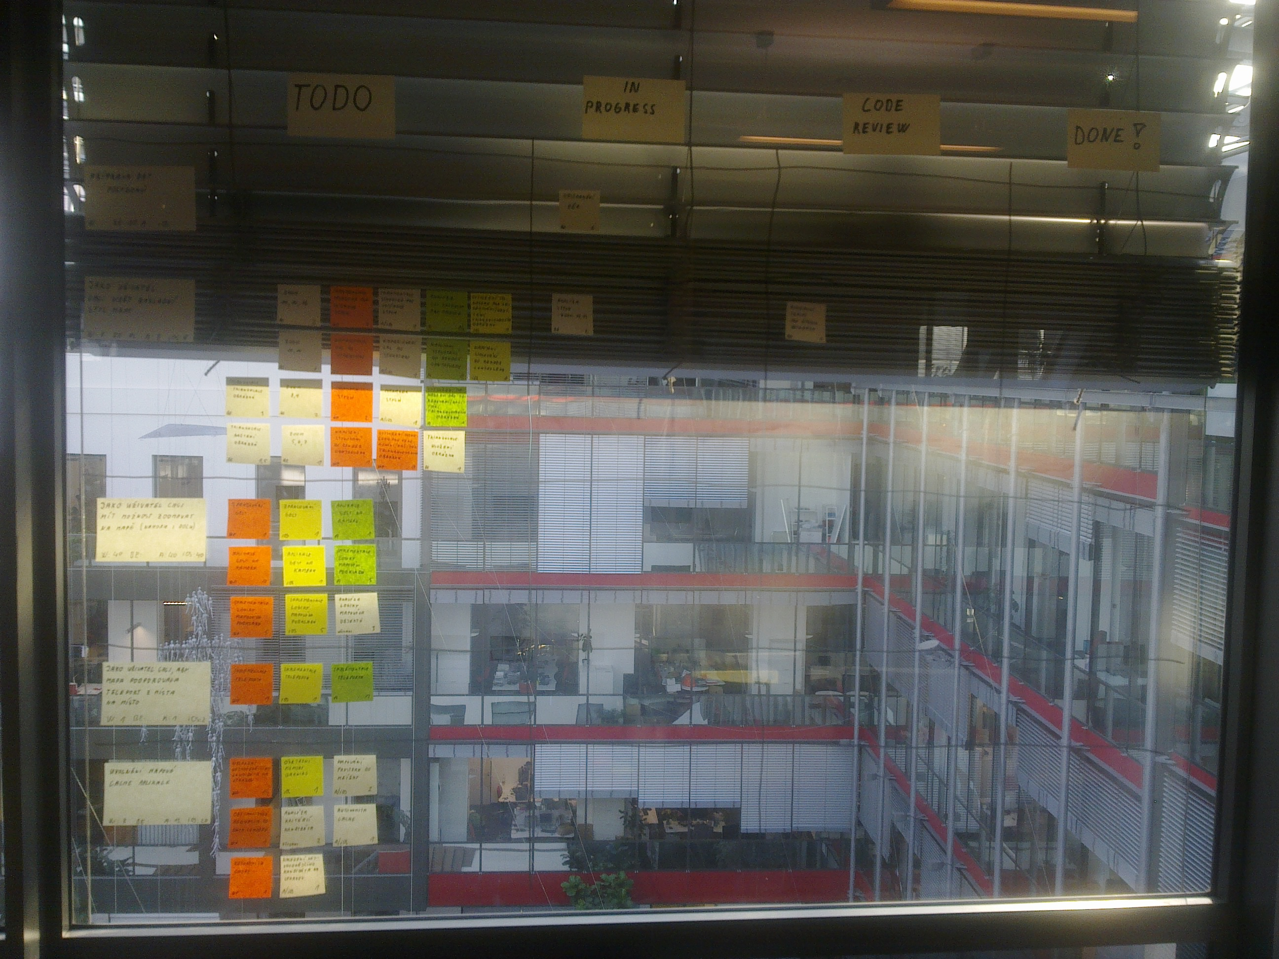
Notes:
Problem s mistem, da se to dat kamkoliv.
Barvicky
Jak jsme ho vylepsovali: next bugs…jak reisme bugy, CR

Slide 19
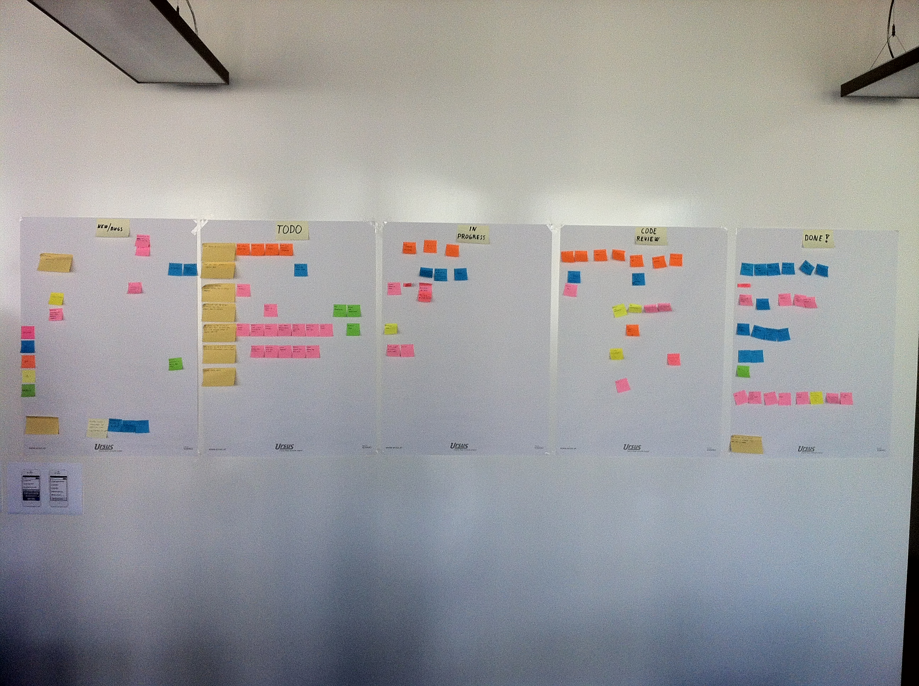
Notes:
Vizualizovat vse, co je k necemu uzitecne
Jak zacal team chapat, ze to k necemu je? Protoze obcas nevedeli, kdo co dela.

Slide 20
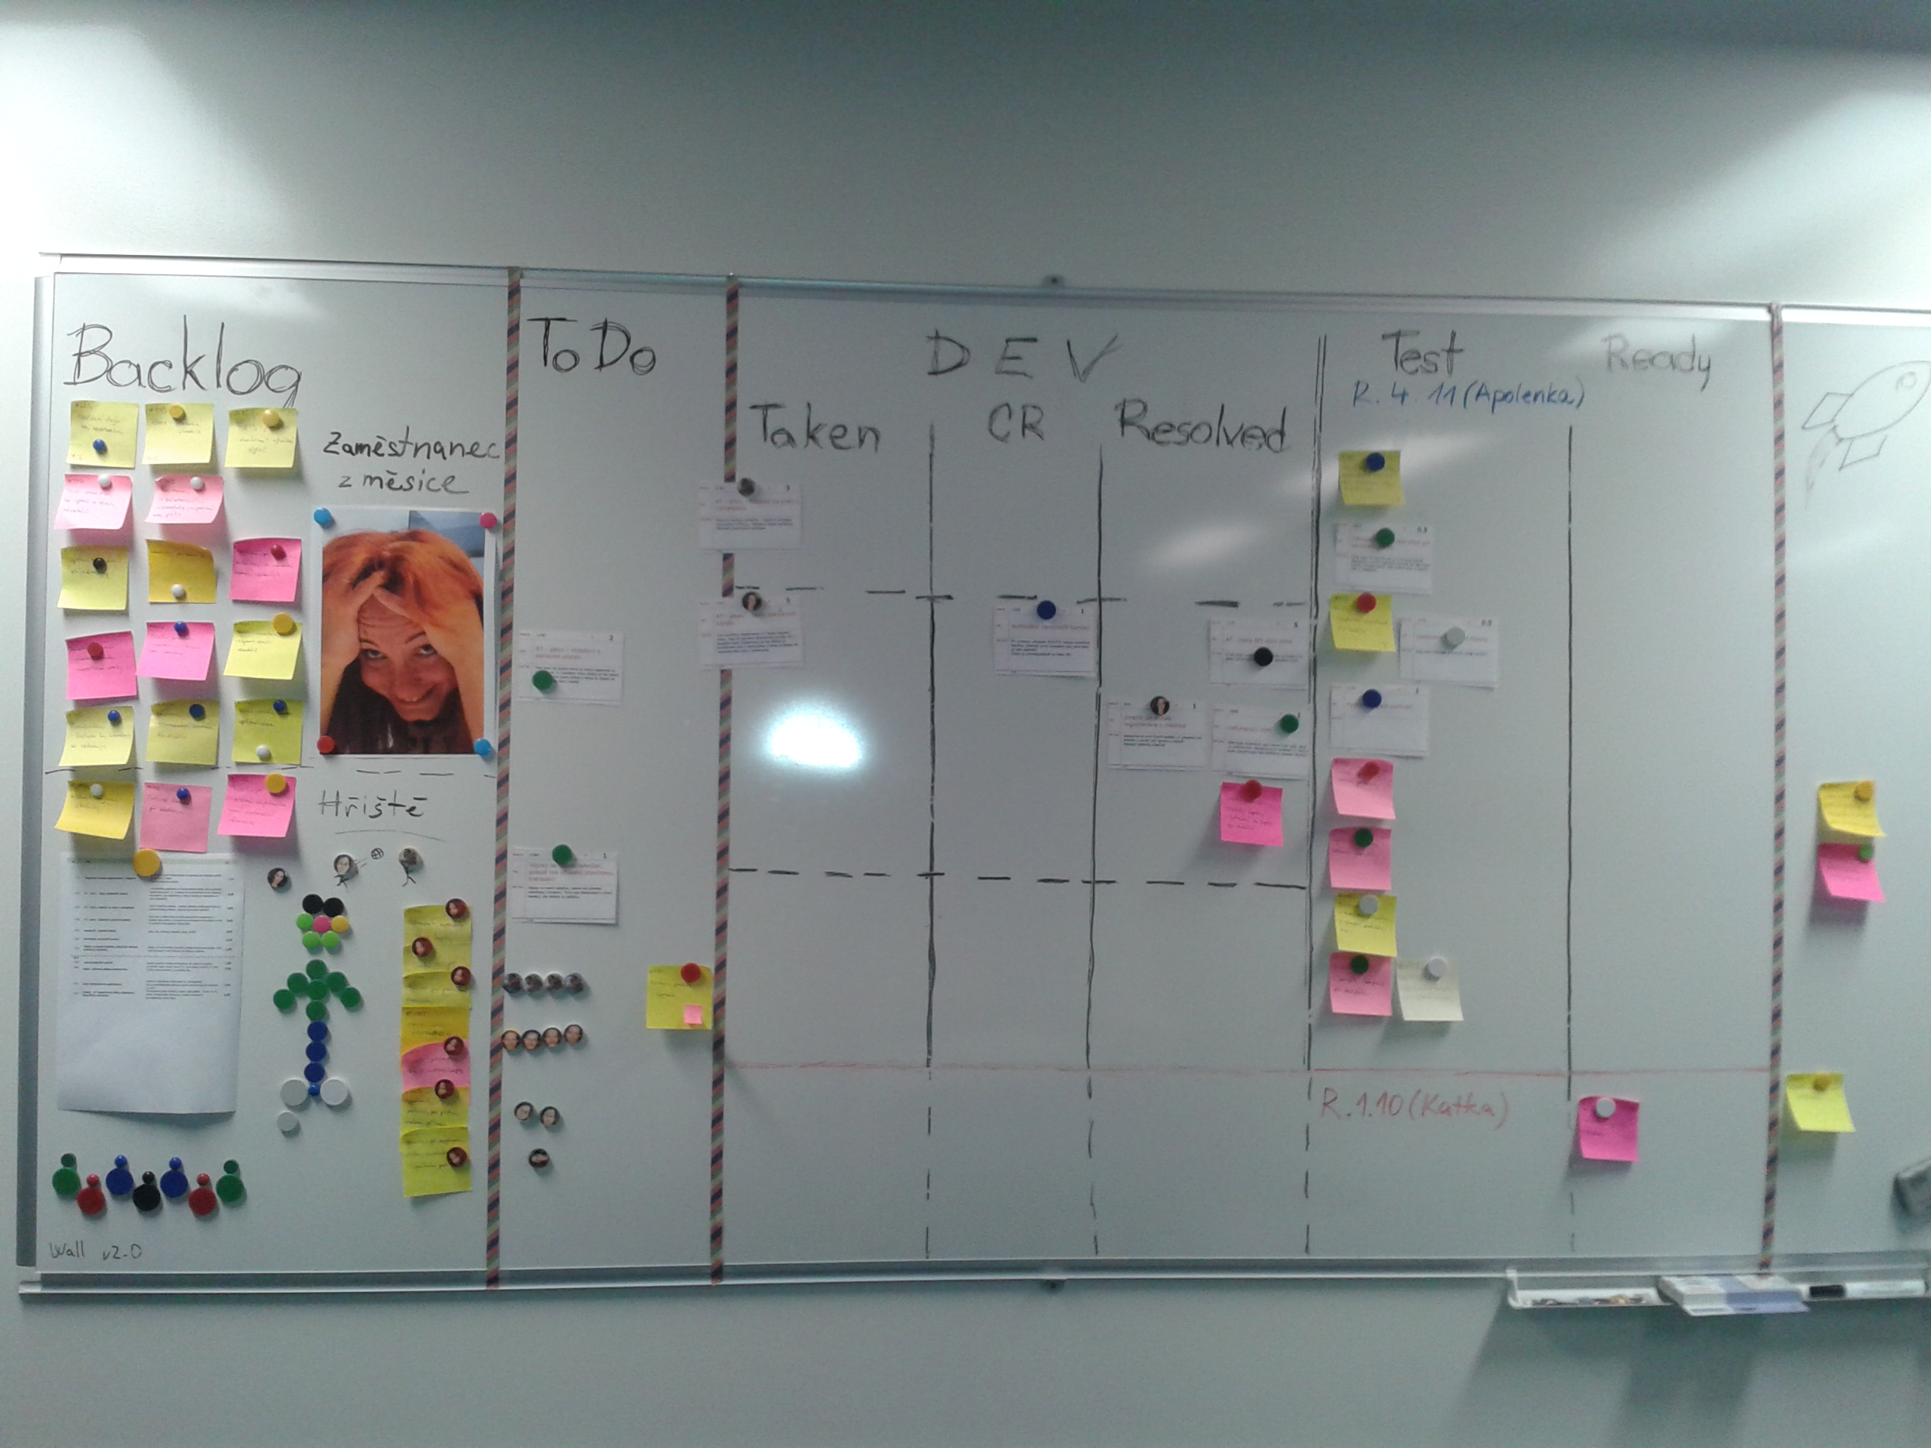

Slide 21
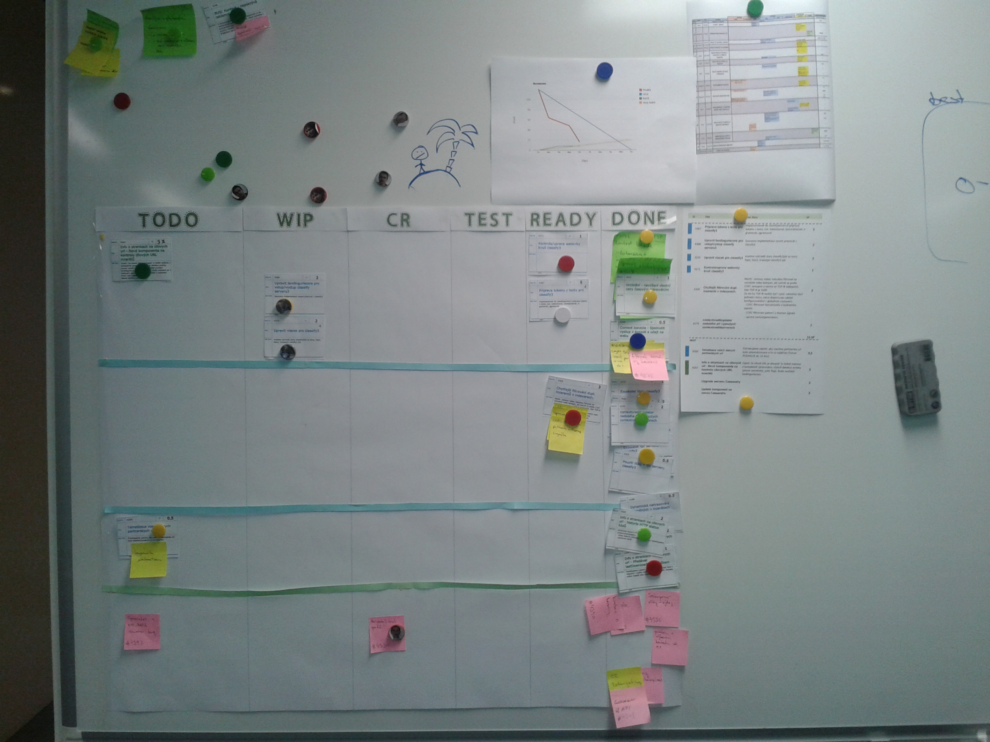

Slide 22
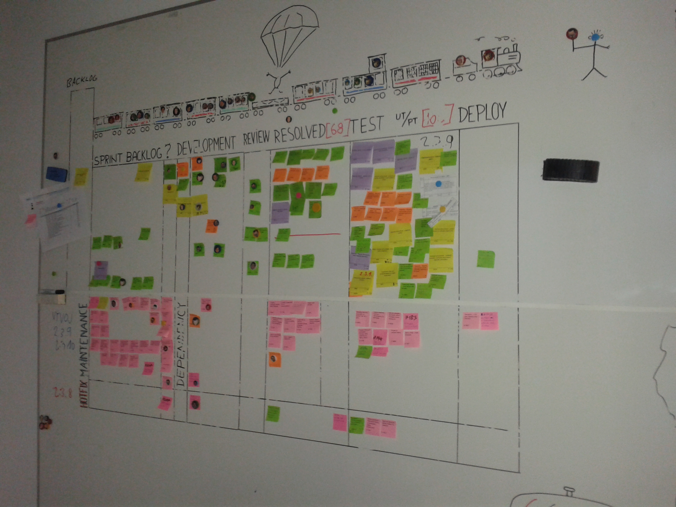

Slide 25
Další informace
http://vyvojari.seznam.cz
literatura:
Mike Cohn (Succeeding with Agile, Agile Estimating and Planning, User Stories Applied)
Jonathan Rasmusson (The Agile Samurai)
Henrik Kniberg (Lean from the Trenches)
http://agilemanifesto.org

Slide 26
Otázky?

Slide 27
Martin Jiřička, Vedoucí teamu scrum masterů, martin.jiricka@firma.seznam.cz
@Seznam_cz
Notes:
otazky?

